Slide 1

D2
Mobilidade dos
continentes - argumentos
CienTIC 7
Ciências Naturais – 7.º ano

Slide 2
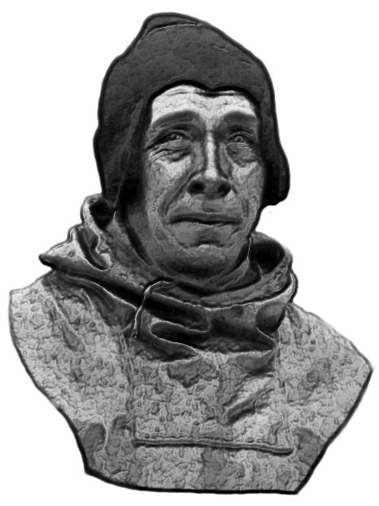
Para sustentar as suas ideias sobre a deriva dos continentes, Wegener reuniu um conjunto sólido de argumentos paleontológicos, paleo-climáticos, litológicos e morfológicos.
Alfred Wegener (1880-1930)
2/5

Slide 3
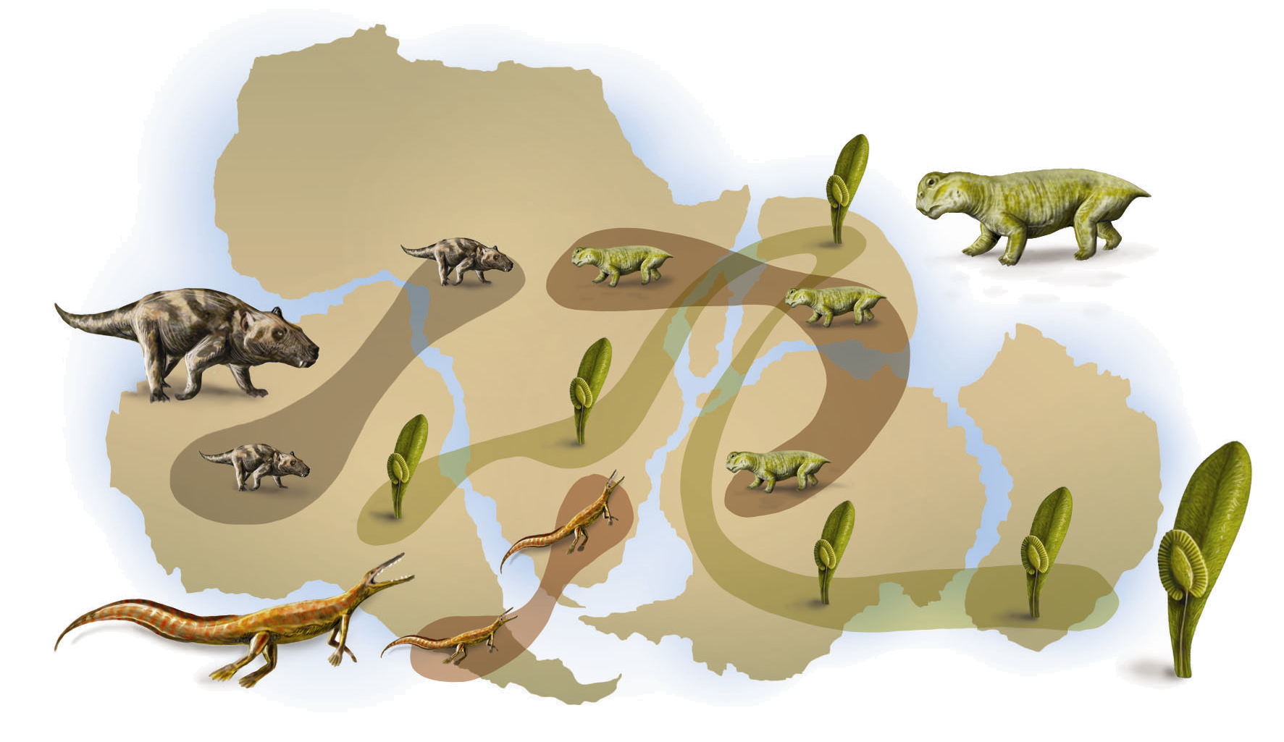
Argumentos paleontológicos - Há plantas e animais já extintos cujos fósseis se encontram distribuídos por diferentes continentes atuais e separados por muitos milhares de quilómetros de oceano.
2/5

Slide 4
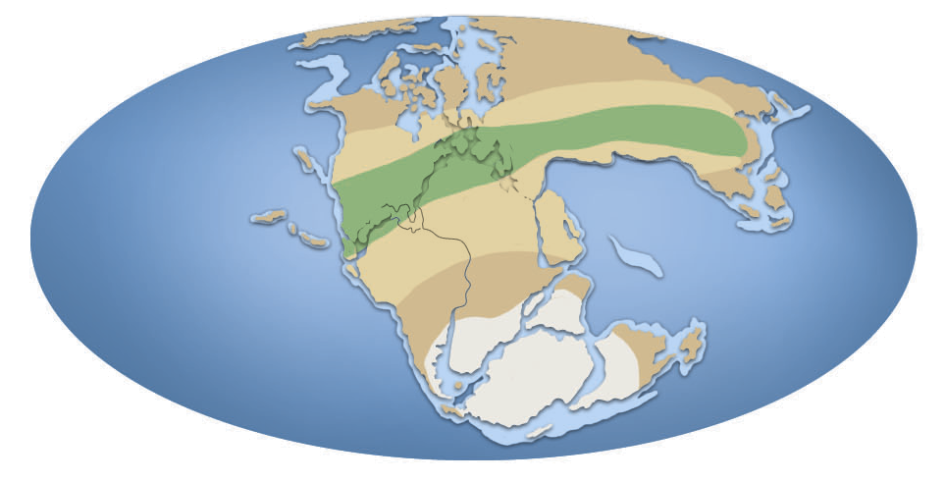
Clima tropical
Clima desértico
Glaciares
Argumentos paleoclimáticos - Foram descobertos indícios geológicos de glaciares antigos, característicos de climas muito frios, em zonas quentes atuais.
Regiões como a Gronelândia ou a Antártida, atualmente muito frias, tinham há 430 M.a. um clima tropical, com florestas luxuriantes.
3/5

Slide 5
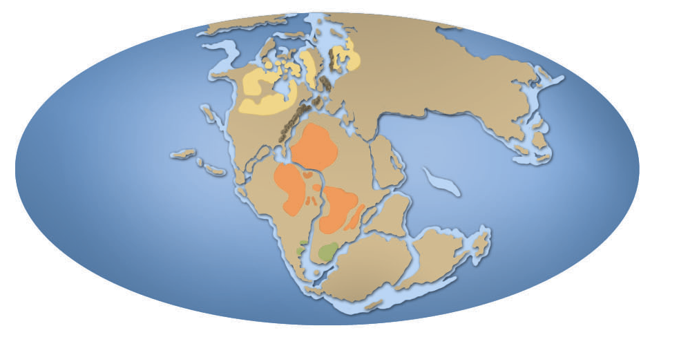
Cadeias montanhosas
Formações litológicas
Argumentos litológicos – Segundo Wegener, se fosse possível aproximar os bordos dos continentes, as cadeias montanhosas revelariam uma continuidade.
A sequência e o conteúdo de estratos sedimentares é semelhante em rochas de continentes diferentes.
4/5

Slide 6
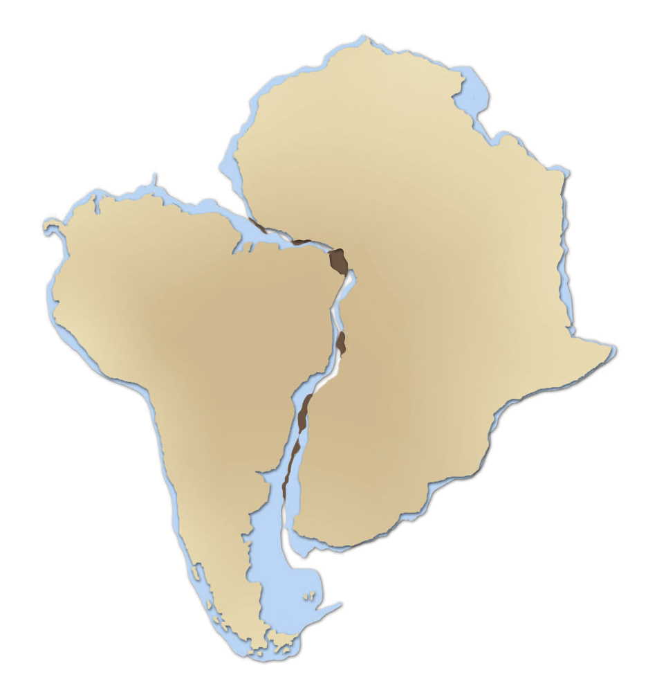
Argumentos morfológicos – Wegener verificou uma grande semelhança na forma das costas atlânticas da América do Sul e de África e constatou que os dois continentes poderiam encaixar como peças de um puzzle gigante.
5/5

